Slide 1
Etude et simulations attaques DDOS sur environnement virtuel
Présenté par :
THIAM Amadou Moctar
JEAN DJOHNSON
Université Paris Cité | Master R.S.A. | 2023

Slide 2
01
05
Définitions et concepts
Attaque type reflextion
02
06
Attaque type flood
Lab de travail
03
07
Attaque type amplification
Démo
04
08
Attaque type application
Conclusion et perspectives

Slide 3
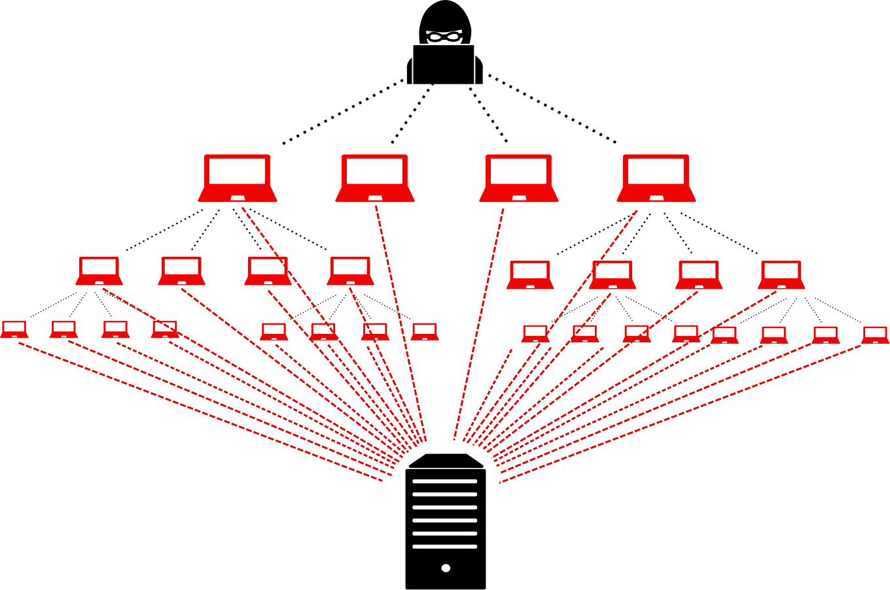
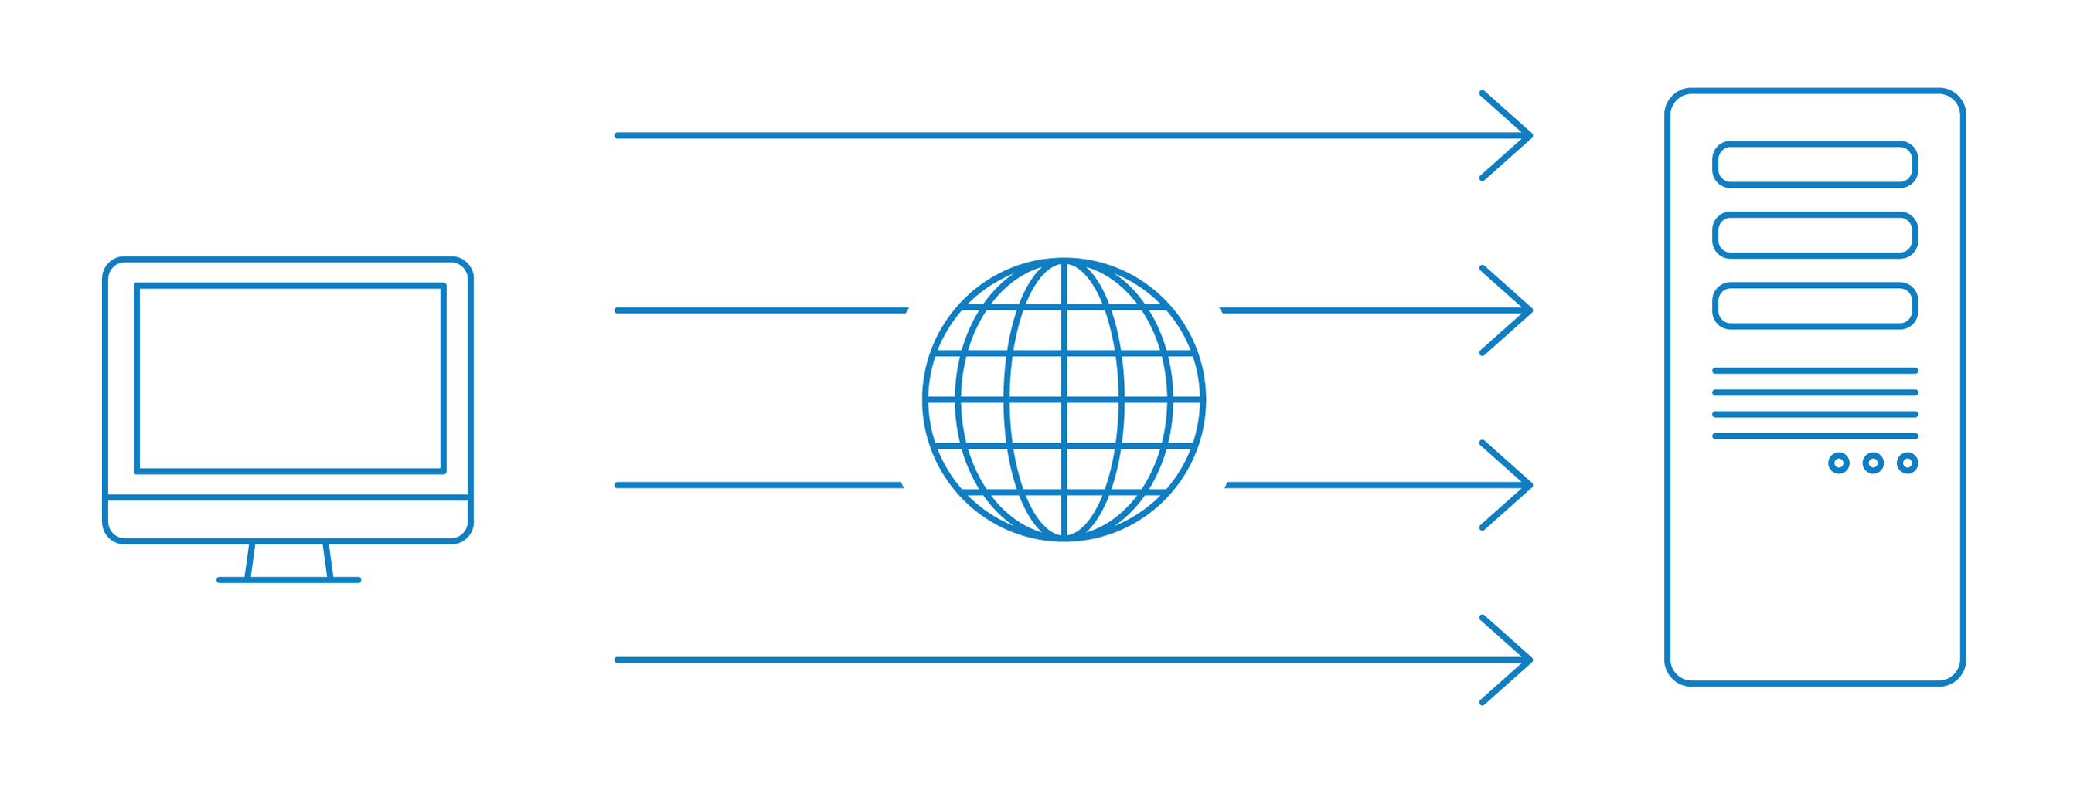

DÉFINITIONS ET CONCEPTS
Attaque DoS
Attaque DDoS

Slide 4
ATTAQUE TYPE FLOOD
Fonctionnement
Objectif
Exemple
Envoie massive de trafic vers la cible
Surcharge de bande passante
Épuisement de ressource
Service inaccessible
Inondation UDP
Inondation TCP

Slide 5
ATTAQUE TYPE AMPLIFICATION
Fonctionnement
Objectif
Exemple
Exploitation de vulnérabilités de protocoles
Amplification du trafic depuis serveur tiers vers cible
Attaque DNS

Slide 6
ATTAQUE TYPE APPLICATION
Fonctionnement
Objectif
Exemple
Cible applications
Cible services
Simulation d’un trafic normal
Saturation des ressources applicatifs ou serveur
Injection SQL
Cross-site scripting
Layer 7 (Application) DDos
Particularité
Détection et prévention difficile

Slide 7
ATTAQUE TYPE REFLEXION
Fonctionnement
Objectif
Exemple
Exploitation de vulnérabilités de protocoles réseaux
Envoie de requêtes falsifiées
Amplification du trafic par ajout de l’attaque de type amplification
Attaque NTP

Slide 8
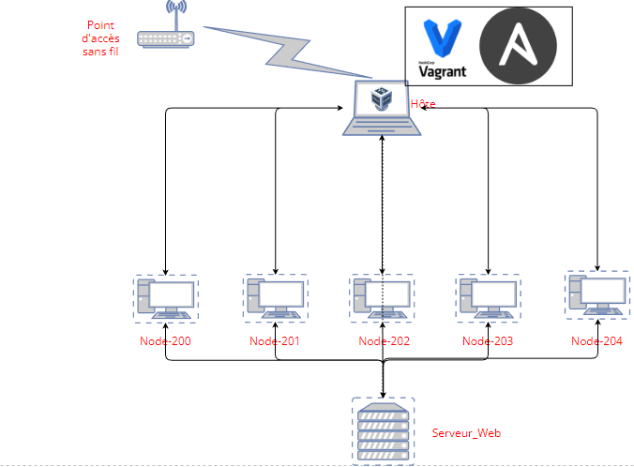
LAB DE TRAVAIL

Slide 9

DEMO

Slide 10
CONCLUSION ET PERSPECTIVES
Pare-feu et outils anti-DDoS
Configuration correctes des serveurs
Mettre à jours logiciels et systèmes
Utiliser un Content Delivery Network (distributeur de charge)
Limite de connexion par IP
Surveillance et monitoring de trafic
Mise en place de plan d’urgence
Veille technologique

Slide 11
RESSOURCES
SITE WEB
https://www.ionos.fr/digitalguide/serveur/know-how/quest-ce-que-le-dos-denial-of-service/
https://www.cloudflare.com/fr-fr/learning/ddos/what-is-a-ddos-attack/
https://developer.okta.com/books/api-security/dos/what/
https://www.it-connect.fr/quest-ce-quune-attaque-ddos/
IMAGES:
Conception personnelle
https://icons8.com/
Google images
https://icons8.com/

Slide 12
Merci de votre attention

